Slide 1

80 éves
Borászati Tanszék
Nyitrainé dr. Sárdy Diána
Borászati Tanszék
intézetigazgató, egyetemi tanár

Slide 2
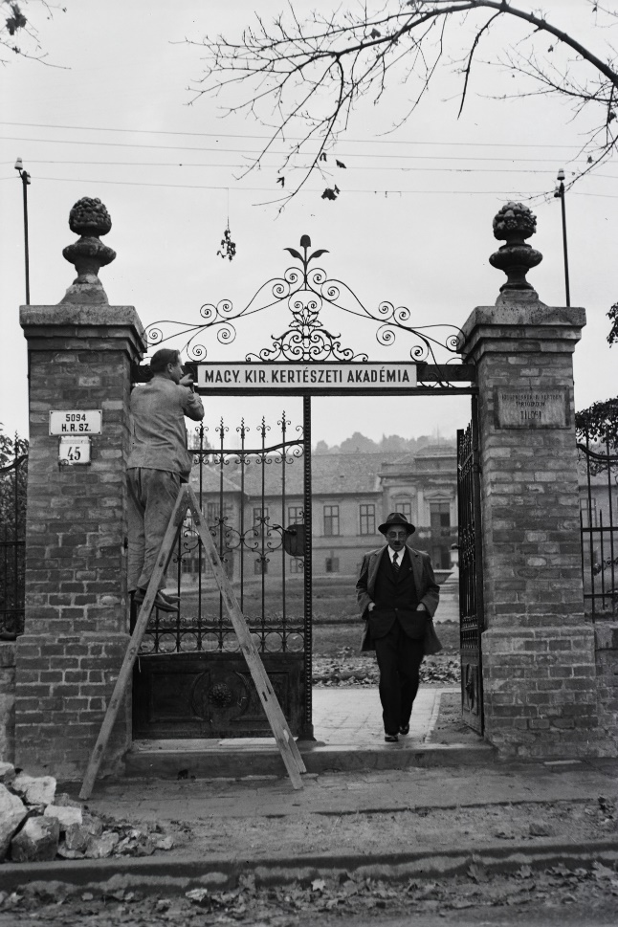
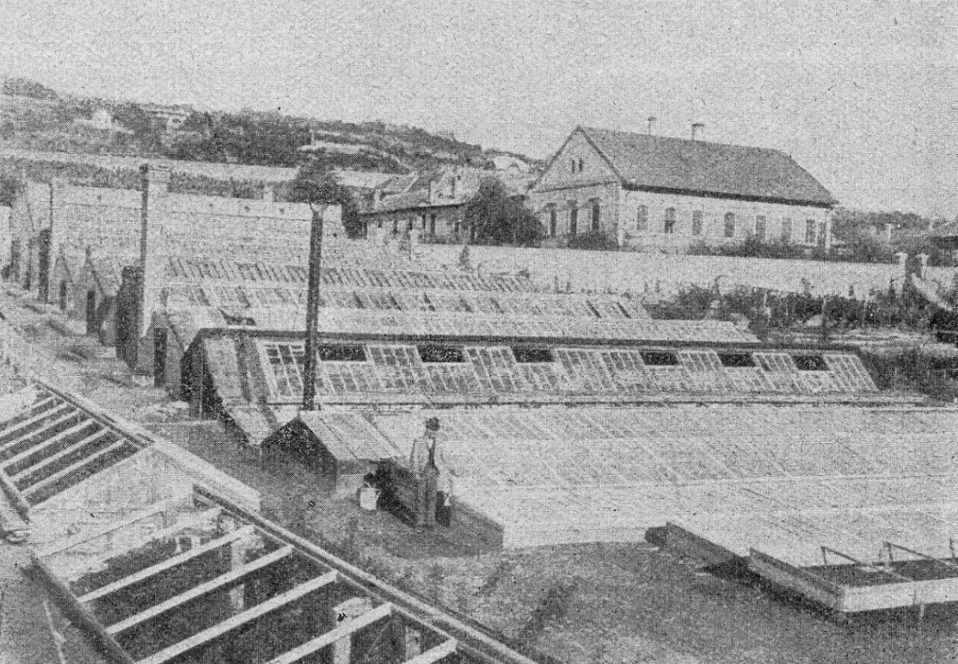
Magyar Királyi Kertészeti Akadémia
1939-1943
Magyar Királyi Kertészeti és Szőlészeti Főiskola
1943-1945 „C” és „G” épület
Notes:
1943-ban az akkori Kertészeti Akadémia és Felsőbb Szőlő- és Borgazdasági tanfolyam egyesítésével jött létre a Kertészeti és Szőlészeti Főiskola.
A Borászati Tanszék megalapozására és a Borgazdaságtan című tárgy oktatására 1943-ban Requinyi Géza professzor kapott megbízást.

Slide 3
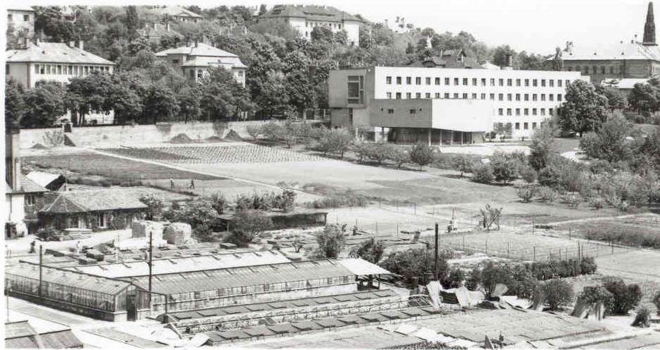
Agrártudományi Egyetem Kert- és Szőlőgazdaságtudományi Kar 1945-1953
1950
„A” épület, Szigetcsép, Soroksár
1946-48 ig az oktatás ideiglenesen a Hűvösvölgyi úton lévő Bólyai Katonai Akadémia épületében folyt, mivel a Ménesi út romokban hevert. Az intézmény ekkor már Agrártudományi Egyetem Kert és Szőlőgazdaságtudományi Karként működött
1948: A Borászati Tanszék a háború után a romjaiból újjáépített Ménesi út 45. alatti D épületébe költözött át. Az oktatói létszám ekkor 1-2 fő
1948-ban jelent meg Requinyi professzor Borászat című könyve, amely lényegében az első borászati tankönyvünk volt.
1952 ben Requinyi professzor nyugdíjba vonulása után Soós István vette át a tanszék vezetését. Scholtz Albin ekkor a borászati technológiai oktatás megalapozásában szerzett múlhatatlan érdemeket. A személyi állomány teljesen kicserélődik.

Slide 4
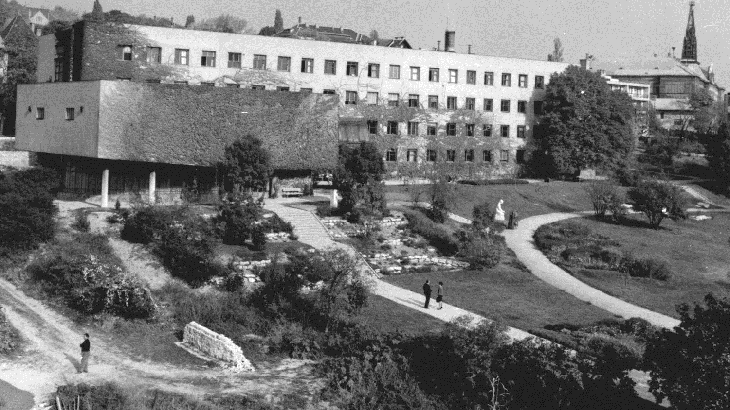
Kertészeti és Szőlészeti Főiskola
1953-1968
1952: budafoki tanpince megalakulása
1953: Szigetcsépen tangazdaság létesül
1952-53: A képzési idő négy és félévre bővül
1953: Kertészeti és Szőlészeti Főiskola (önálló)
1953: Első diplomamunkák elkészülése a tanszéken
1956: Megjelenik a Borgazdaságtan könyv (Soós, Scholtz)
1958-59: Levelező tagozatos hallgatók is végeznek (3 hallgató)
1959: Soós professzor elhunytával Rakcsányi László veszi át a tanszék irányítását (néhány hónapig Scholtz Albin adjunktus látja el a feladatokat)
1963: A Borászat c. könyv újra kiadásra kerül (II.)
1963-64: Tovább bővül a tanszéki alkalmazottak száma
1967: dr. Kádár Gyula veszi át a tanszék irányítását
Notes:
Az alsó arborétumban a legidősebb terület az ’A’ és a ’G’ épület közötti területrész, melyet Ormos Imre tervei alapján az 1950-es évek végén, 1960-as évek elején telepítettek. Ezen a területen létesült az alsó sziklakert és a magyar szelekciók gyűjteményei: a hárs- és berkenye-gyűjtemények.

Slide 5
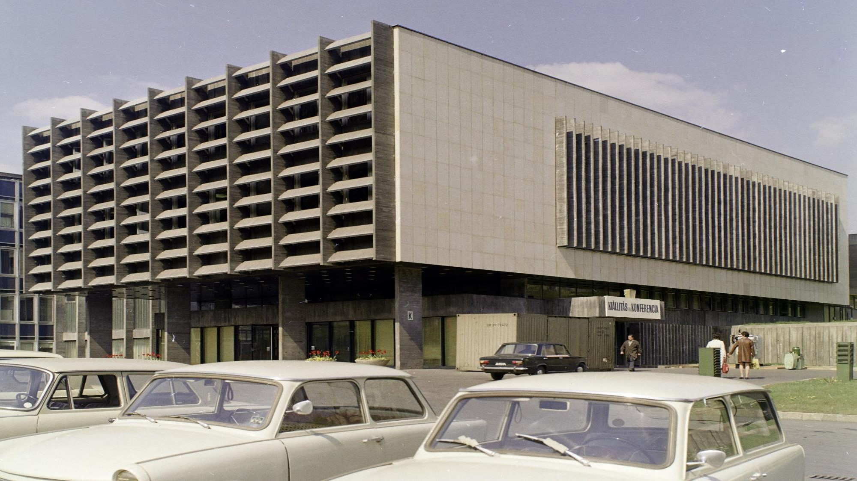
1968-1993 Kertészeti Egyetem
1969: a budapesti Felsőfokú Élelmiszeripari Technikum egyetemünkhöz csatolásával kezdetét vette a kétszintes tartósítóipari mérnök és üzemmérnök képzés
1970: Létrejön a Tartósítóipari Szak, 1970: átlagosan 50-55 szakdolgozat évente
1986: Kertészeti és Élelmiszeripari Egyetem
1974-75: Üdítőitalipari képzés indítása
1973: Megjelenik a Borászat című könyv harmadik, teljesen átdolgozott kiadása
1982: Borászat c. könyv negyedik kiadása
1986: Egyetemünk Kertészeti és Élelmiszeripari Egyetemmé alakul, valamint megalakul az Élelmiszeripari Kar
1991-92: Dr. Eperjesi Imre megbízott tanszékvezető
1993: Dr. Kállay Miklós kezdi el irányítani a tanszéket
2010-2014 Szőlészeti és Borászati Intézet
2014-2021 Kertészettudományi Kar

Slide 6
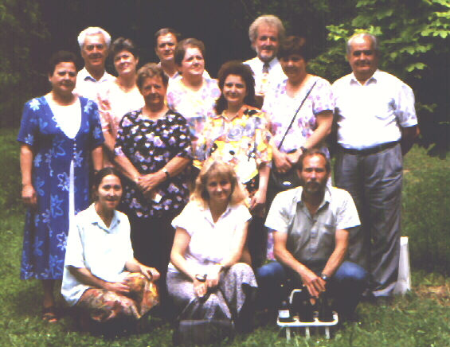

Slide 7
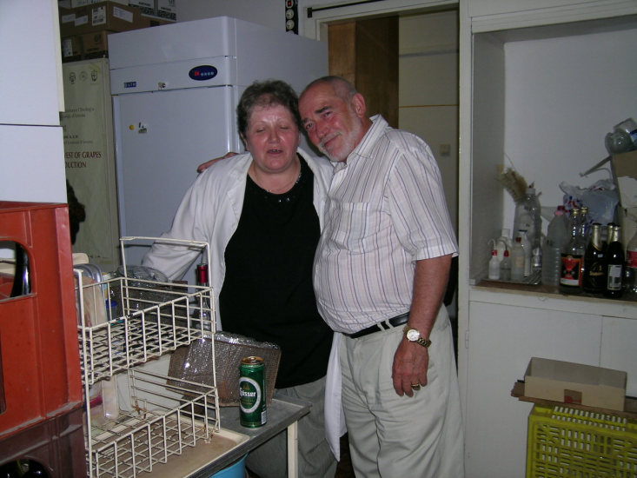
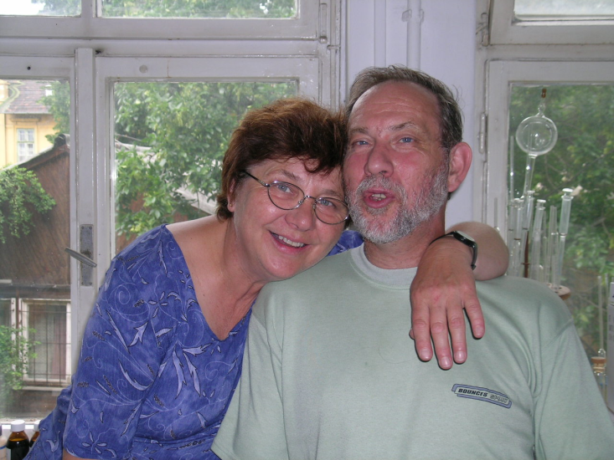
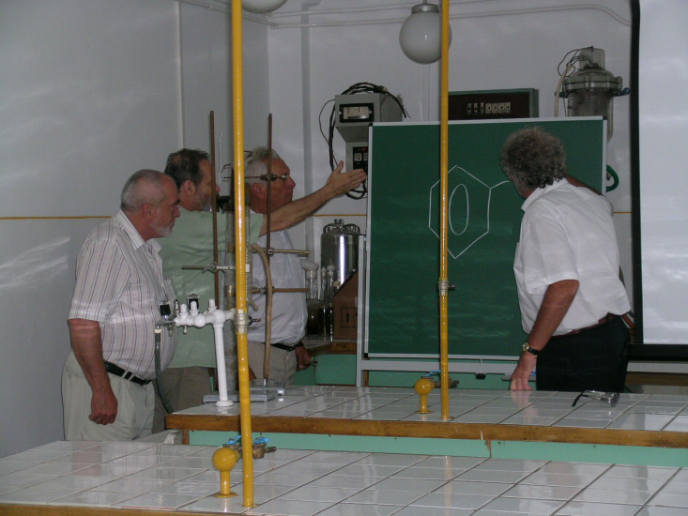
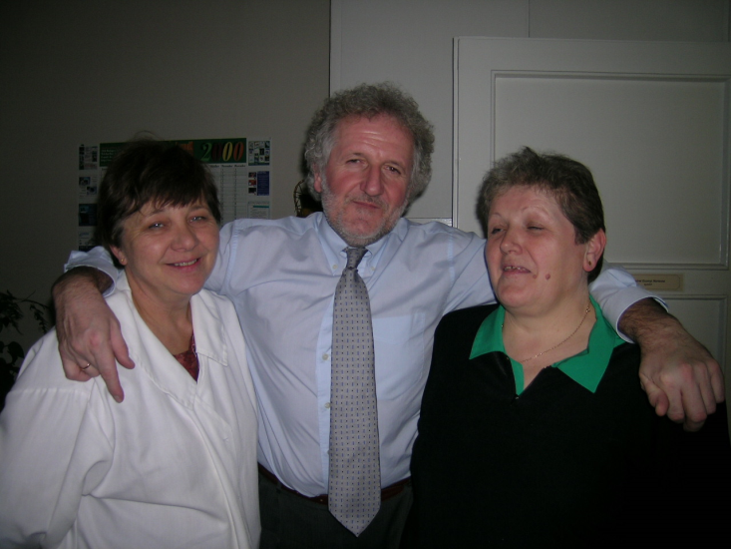
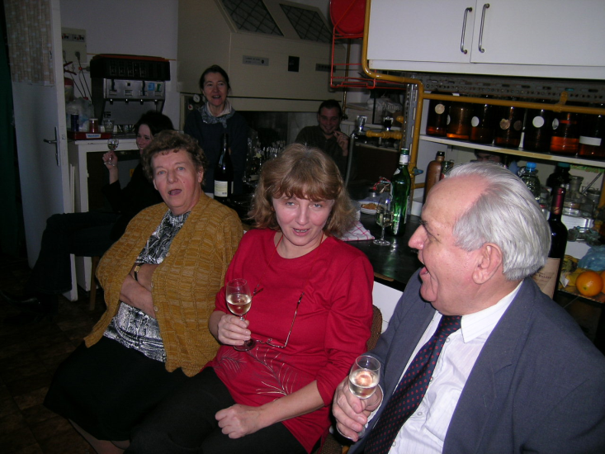
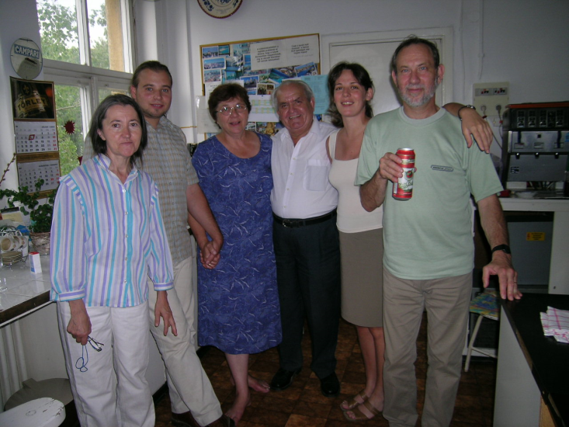
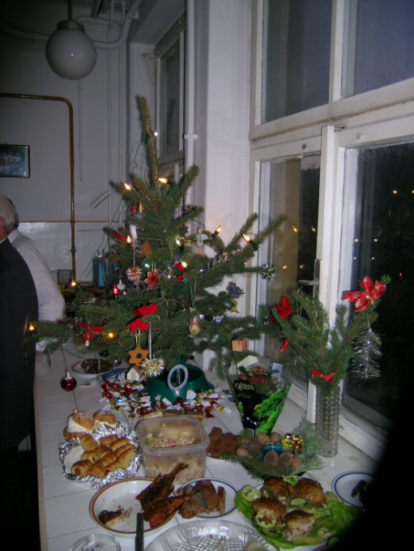
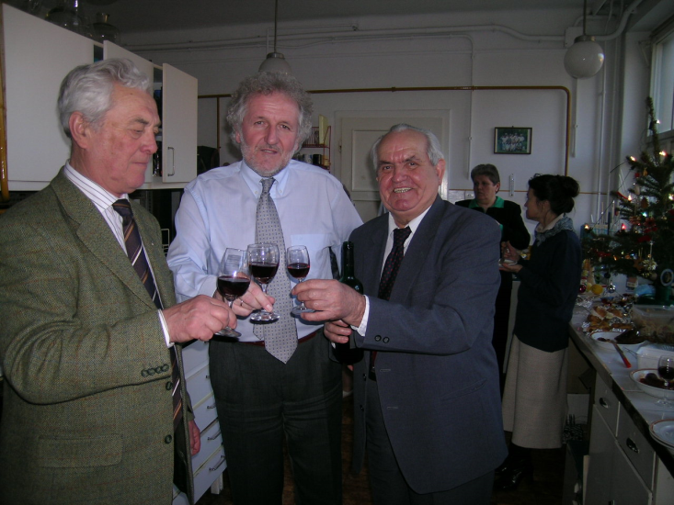
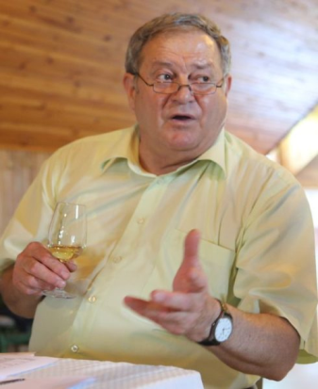
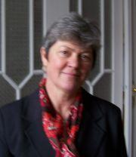

Slide 8


Tanszékvezetők
Dr. Requinyi Géza (1943-1952)
Dr. Soós István (1952-1959)
Dr. Rakcsányi László (1959-1967)
Dr. Kádár Gyula (1967-1991)
Dr. Eperjesi Imre mb. (1991-1992)
Dr. Kállay Miklós (1993-2014)
Dr. Pásti György mb. (2014-2015)
Nyitrainé Dr. Sárdy Diána Ágnes (2015-)

Slide 9
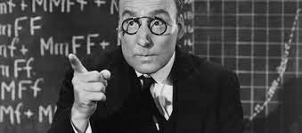

Az elmúlt 30 év munkatársai
Oktatók:
Dr. Kállay Miklós
Dr. Janky Ferenc
Nagy Ákosné dr.
Dr. Magyar Ildikó
Dr. Pásti György
Nyitrainé dr. Sárdy Diána
Dr. Sólyom-Leskó Annamária
Nagy Balázs
Oláhné Horváth Borbála
Steckl Szabina
Szövényi Áron
Kovács Barnabás
Antal Eszter
Asszisztensek:
Dobóczkyné Tóth Judit
Géher Lászlóné (Kati)
Kunisch Lászlóné (Judit)
Hegyiné Kiss Zsuzsa
Korom Kata
Rétsán Roland
Mile Mariann

Slide 10

A tanszék kialakításában meghatározó szerepet játszó személyek 1943-tól 2018ig
Scholtz Albin
Erdőss Tamás
Malya Ernő
Edelényi Miklós
Dr. Urbán András
Dr. B. Kovács László
Dr. Janky Ferenc
Nagyné Fodor Ilona dr.
Panyik Gáborné dr.
Dr. Pásti György
Dr. Magyar Ildikó
Oláh Lászlóné dr.
Bódyné dr. Szalkai Margit
Horváth Csaba

Slide 11

A tanszéken PhD-fokozatot szereztek az elmúlt 30 évben
Lőrincz György Kellner Nikolett
Nyúlné Pühra Beáta Matolcsi Réka
Guld Zsuzsanna
Pásti György
Bene Zsuzsanna
Nyitrainé Sárdy Diána
Gál Lajos
Leskó Annamária
Balga Irina
Szőke Barna
Kanyóné Rácz Kinga
Nagy Balázs

Slide 12
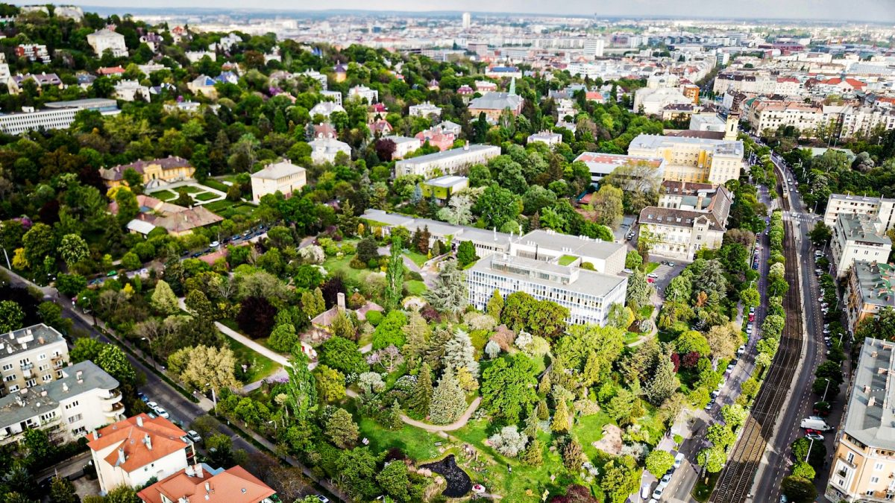
NAPJAINK
Két tanszék külön karon
Szakmai igények – oktatás átgondolása
2007. Szőlész-Borász BSc-képzés
2010. Szőlészeti és Borászati Intézet-Budapesti Corvinus Egyetem
2014. Kertészettudományi Kar
2018. Szőlész-borász MSc. Képzés
2021. Szőlészeti és Borászati Intézet

Slide 13
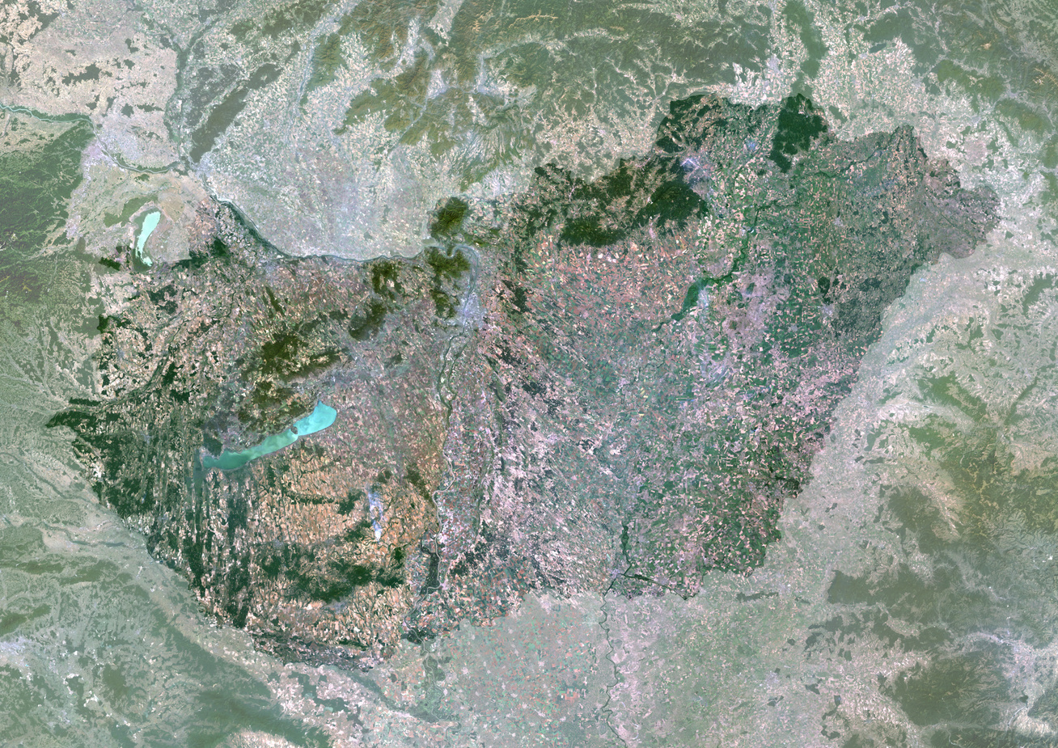
oktatók |  | kutatók |  | Technikai személyzet
13 |  | 14 |  | 22
Vezető oktatók | 5 | Tudományos munkatársak | 4 | Technikai személyzet | 17
oktatók | 8 | kutatók | 10 | Adminisztrációs személyzet | 5
Budai Campus
Szőlészeti Tanszék
Borászati Tanszék
Kutató állomások:
Badacsony
Kecskemét
Gyöngyösi Campus
Georgikon Campus (Keszthely)

Slide 14
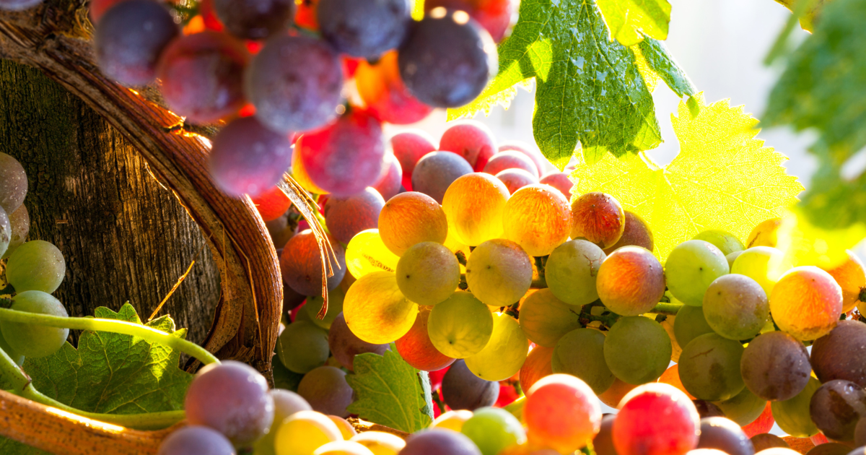
Szőlészeti és Borászati Intézet 2021-óta (2010 -2014)
Publikáció: D1: 1db, Q1: 11db, Q2: 4db
Digitalizációhoz kapcsolódó kutatások
Precíziós szőlőtermesztés
Digitális képelemzés, fenotipizálás
Ampelometriai mérések (uvometria, foliometria)
Terroir kutatások távérzéklési módszerek alkalmazásával
Szőlőültetvények öntözése (hatások and optimalizálás)
Molekuláris kutatások
Funkcionális genomika
A feketerothadás molekuláris hátterének feltérképezése
Molekuláris markerezés
Modern diagnosztikai módszerek kidolgozása
A mikrooxigénezési és hiperoxidációs, kísérletek szénsavas italokra (pl: pezsgő).
Borászati melléktermékek feldolgozására vonatkozó kísérletek.
A biobor készítés alapját képezhető, úgynevezett interspecifikus fajták borainak vizsgálata.
A rezisztens kékszőlőfajták borászati technológiájának optimalizálása az élettani hatású vegyületek koncentrációjának növekedése céljából.
A klímaváltozás miatt a borok alkoholtartalom csökkentésére vonatkozóan.
Innováció tekintetében a vegán és egyéb úgynevezett alternatív (pl: természetes bor, narancsbor) borokra.
Notes:
Elsőként bsc, msc, nem kertészet és nem élelmiszer

Slide 15
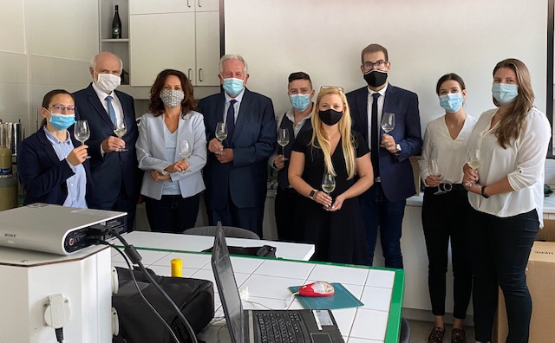
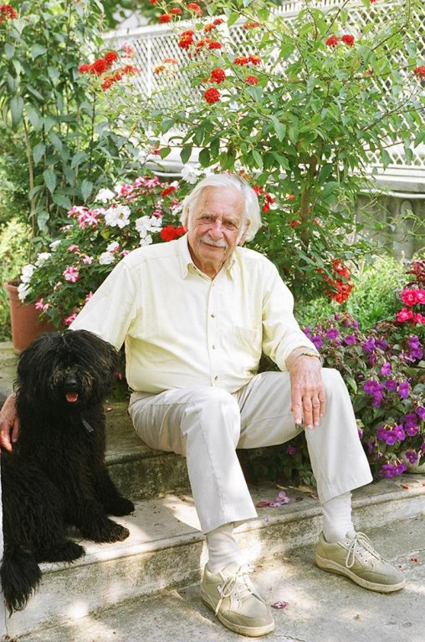

Szakjaink:
Szőlész-Borász mérnök BSc
Szőlész-Borász mérnök MSc
Specializációink:
Kertészmérnök BSc (szőlész)
Kertészmérnök MSc (szőlész)
Élelmiszermérnök BSc (Bor-és üdítőital és minőségügy)
Élelmiszermérnök MSc (Bor-és üdítőital és minőségügy)
Vintage Master Program
Szőlész–Borász szakirányú tovább képzés
Bor –és gasztroturizmus
BLOKKOSÍTOTT KÉPZÉS

Slide 16
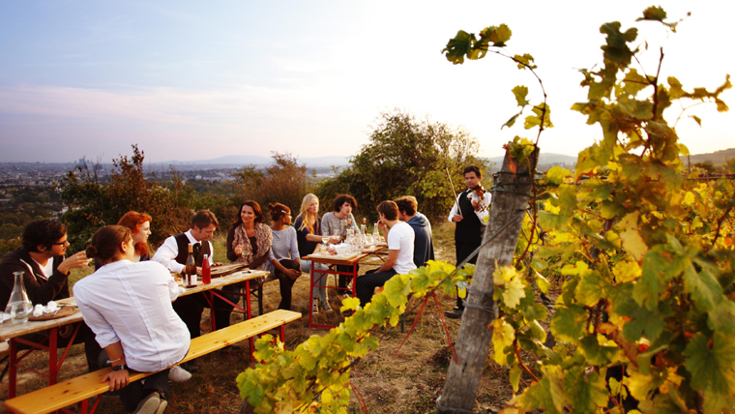

Szőlész-borász Msc
Bor-és gasztroturizmus szakirányú továbbképzés

Slide 17



Okleveles Borbíráló tréningek indítása

Slide 18
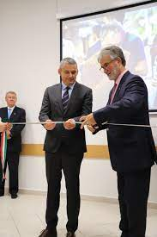
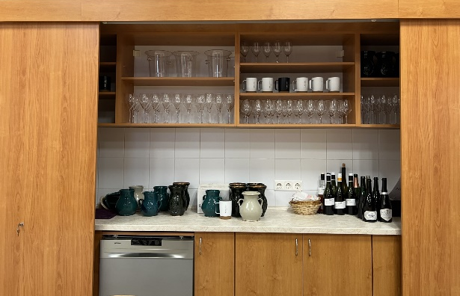
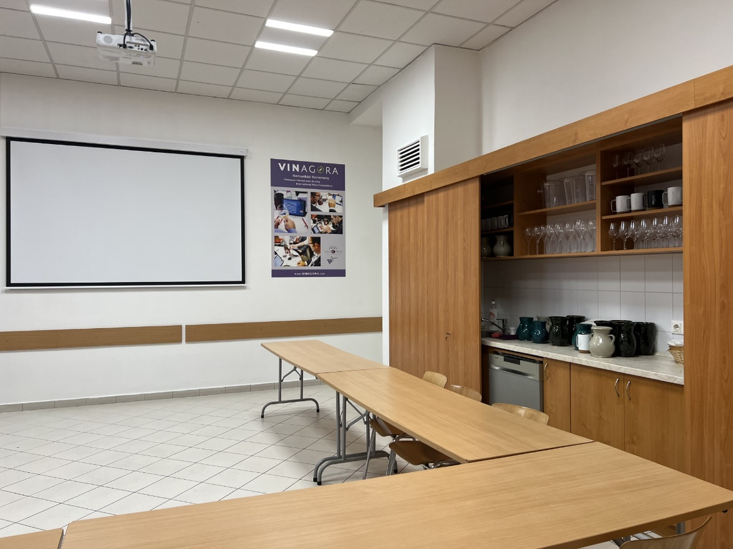
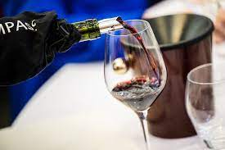
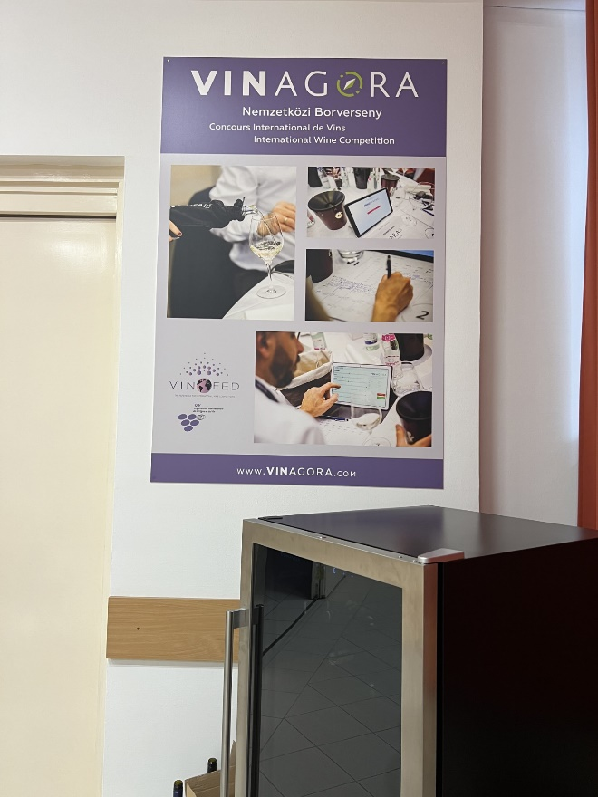
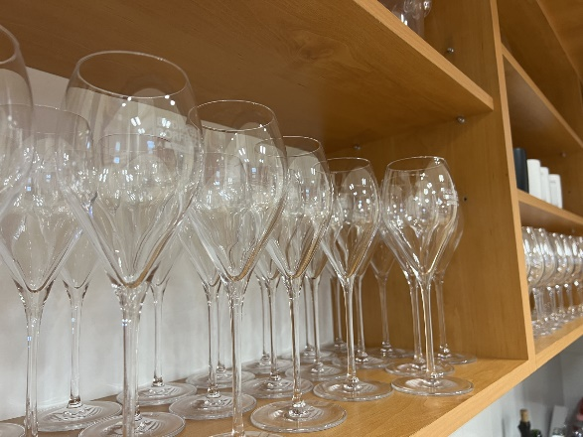
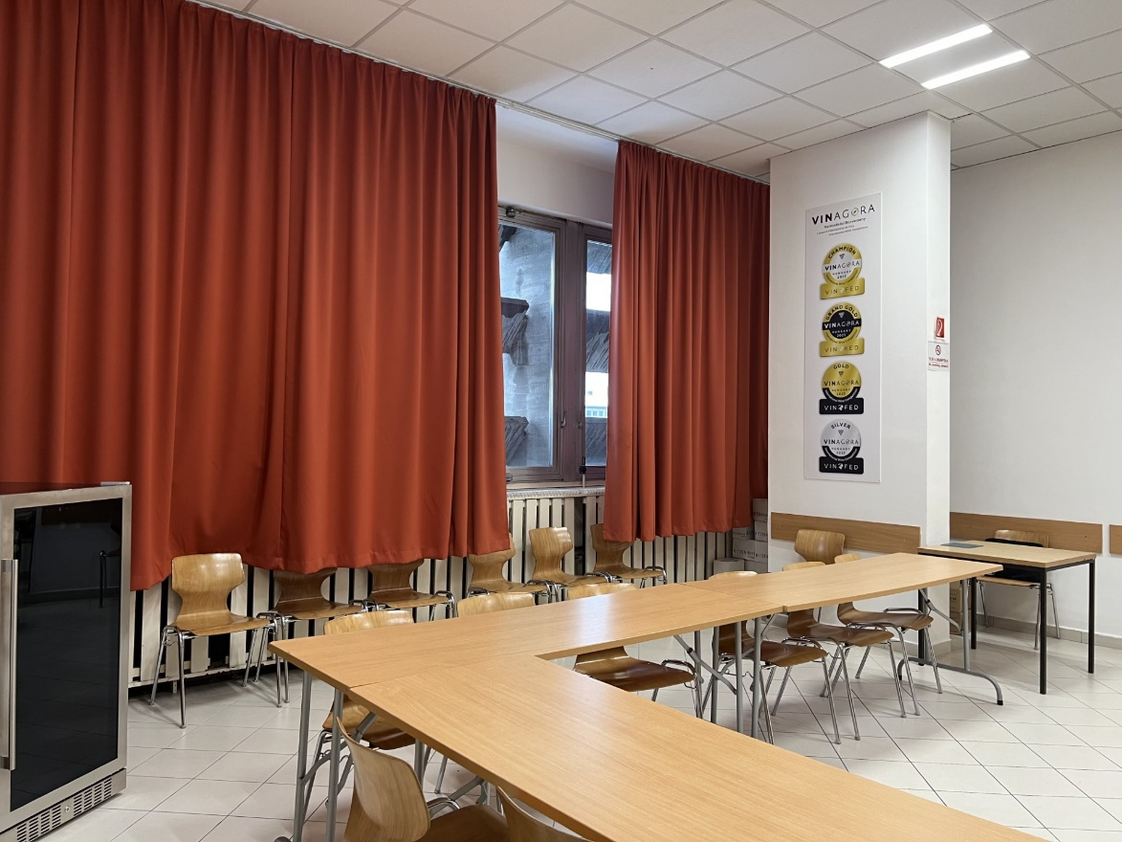


Slide 19
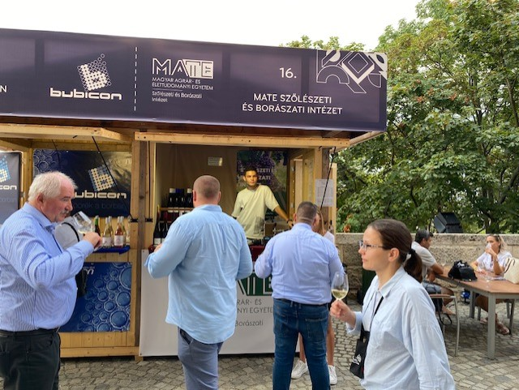
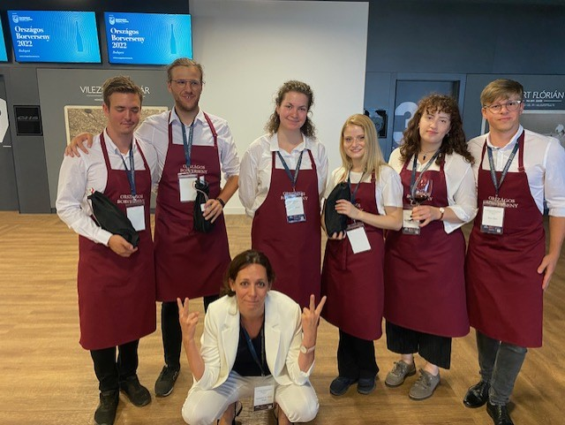

Slide 20
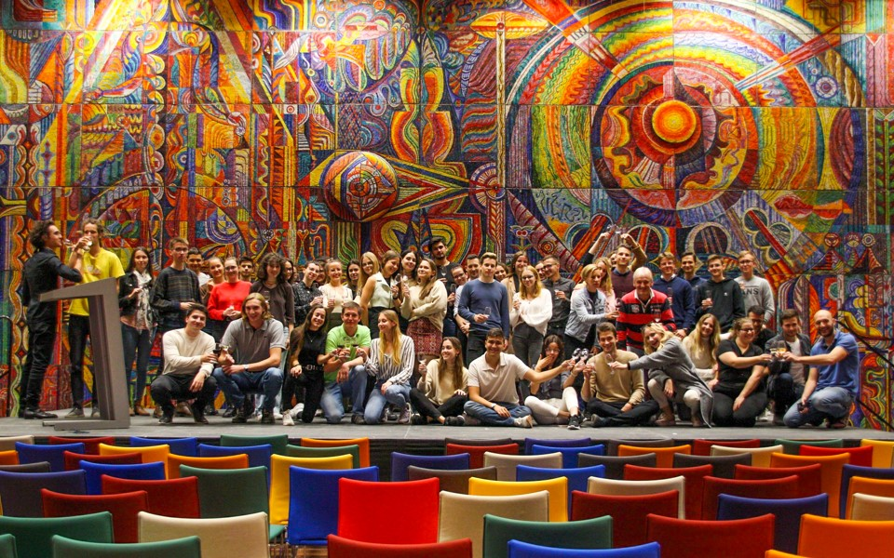




Slide 21














Slide 22
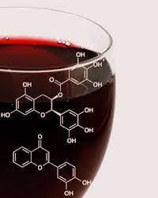
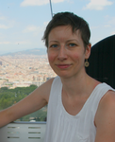
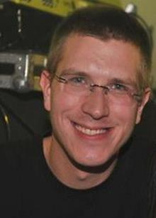
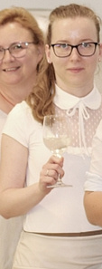
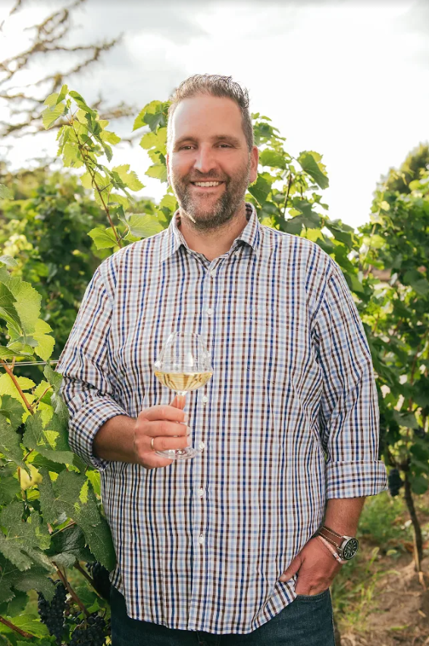
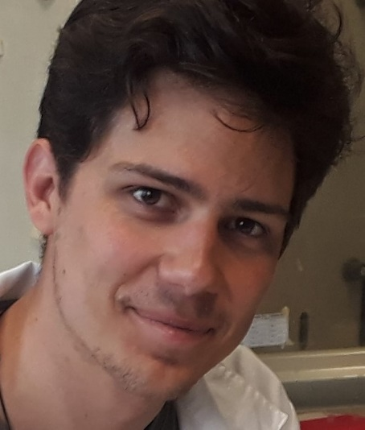
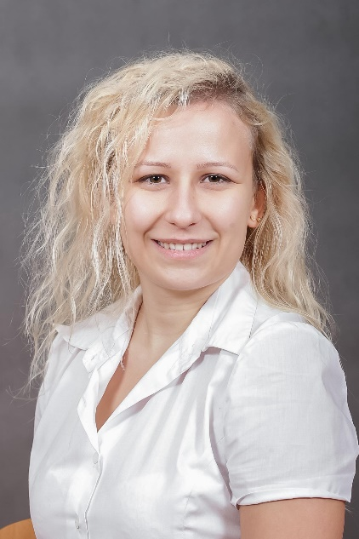
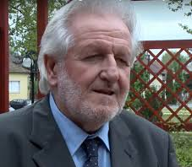
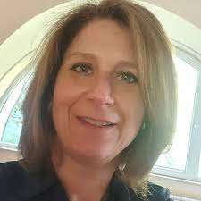
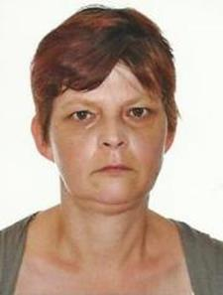
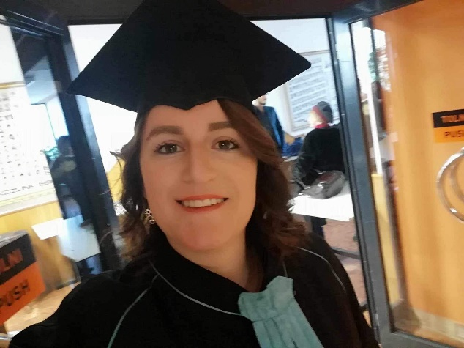

Slide 23

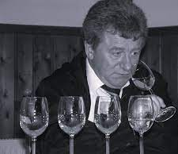
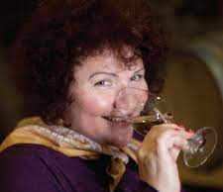
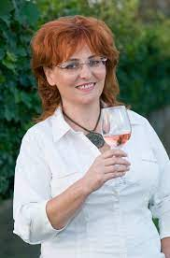
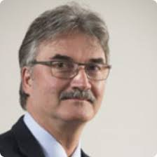
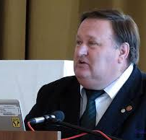
Címzetes egyetemi docenseink és címzetes egyetemi tanáraink
Horváth Csaba
Nyúlné dr. Pühra Beata, Nyakas Kft.
Zilai Zoltán, Szőlő és Borkultúra Kht.
Dr. Májer János
Vendég professzor:
Gálné Dignisz Éva, Gál Pincészet

Slide 24
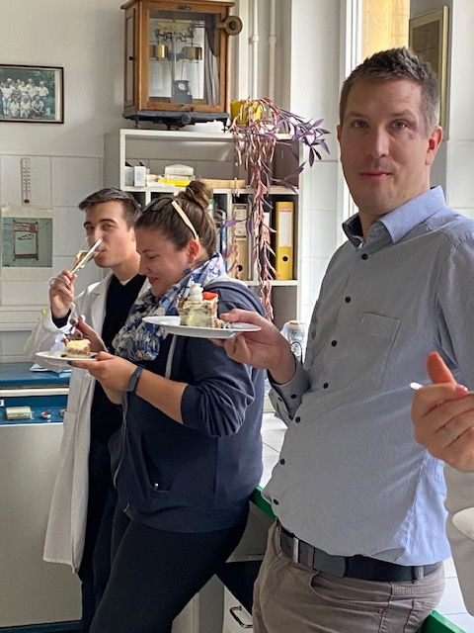





Slide 25



